Slide 1
Analisis Perilaku Konsumen (Pendekatan Ordinal)
Pertemuan 7

Slide 2
Analisis Perilaku Konsumen (Pendekatan Ordinal)
Dalam pendekatan ordinal utilitas suatu barang tidak perlu diukur, utilitas guna yang diperoleh dari mengkonsumsi sekelompok barang.
Dasar dari pemikiran pendekatan ini adalah semakin banyak barang yang dikonsumsi semakin memberikan kepuasaan terhadap konsumen.
Pendekatan ordinal nilai kepuasan konsumsi tidak bisa dihitung atau diukur namun hanya bisa dibandingkan.
Bisa dibilang dalam pendekatan ini yang dilihat adalah ketertarikan dari konsumen pada kombinasi barang tertentu daripada kombinasi barang lainnya.

Slide 3
Kurva Kepuasan Sama (kurva Indiferen)
Pendekatan ordinal mengukur kepuasan konsumen dengan angka ordinal. Maksimasi kepuasan konsumen dibatasi garis anggaran (budget line). Tingkat kepuasan konsumen ditunjukan dengan menggunakan kurva indiferens (kurva yang menunjukkan tingkat kombinasi jumlah barang yang dikonsumsi yang menghasilkan tingkat kepuasan yang sama).
Kurva indeferensi adalah kurva yang menunjukan berbagai kombinasi konsumsi 2 macam barang yang memberikan tingkat kepuasan yang sama. Semakin jauh kurva indiferensi dari titik nol menunjukkan tingkat kepuasan yang semakin tinggi.

Slide 5
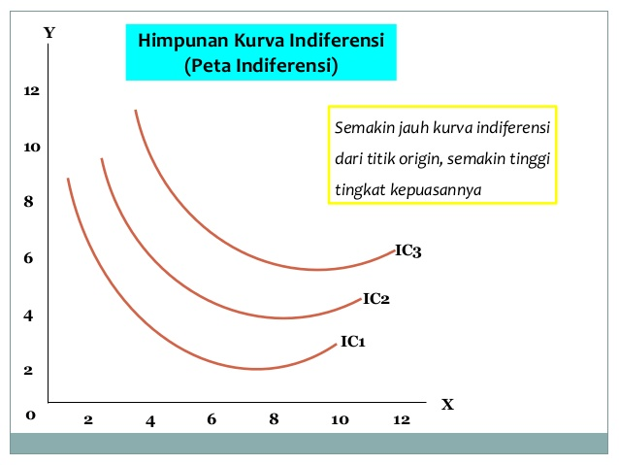
Himpunan Kurva Indiferensi Semakin jauh kurva indiferensi dari titik origin, semakin tinggi tingkat kepuasannya IC2 IC1 IC3

Slide 6
Garis Anggaran Pengeluaran (Budget Line)
Adalah garis yang menunjukkan jumlah barang yang dapat dibeli dengan sejumlah pendapatan atau anggaran tertentu, pada tingkat harga tertentu.
Konsumen hanya mampu membeli sejumlah barang yang terletak pada atau sebelah kiri garis anggaran.
Persamaan garis anggaran :
I = X . Px + Y . Py
I = Anggaran
Px = harga barang X
Py = harga barang Y

Slide 7
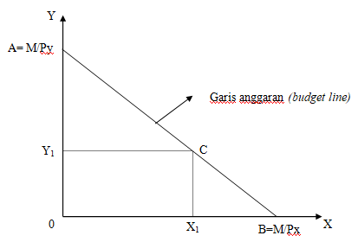
Seorang konsumen akan memilih sekelompok barang yang memaksimumkan kepuasannya dengan tunduk kepada kendala anggaran yang ada.

Slide 8
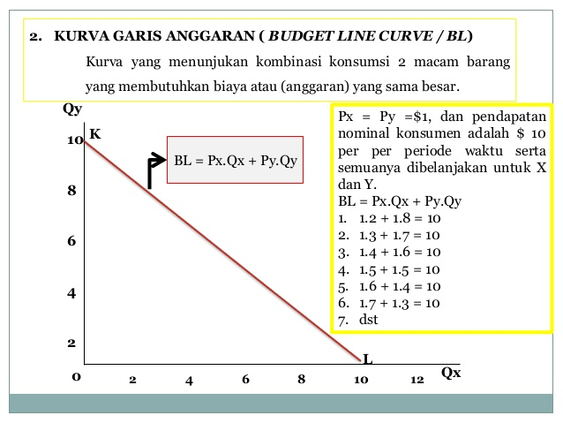

Slide 9
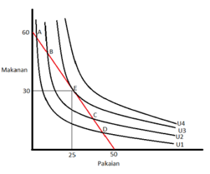
Analisis kepuasan maksimum

Slide 10
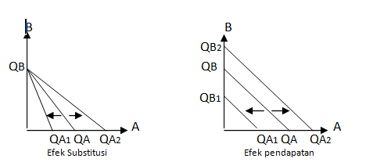
Pengaruh perubahan harga dan perubahan pendapatan
Perubahan harga dan pendapatan akan mempengaruhi daya beli, diukur dari besar luas bidang segitiga yang dibatasi kurva garis anggaran. Bila luas bidang segitiga makin luas, maka daya beli meningkat. Begitu juga sebaliknya.

